Slide 1
Práce s informacemi II
27. 2. 2017

Slide 2
Funkční styly

Slide 3

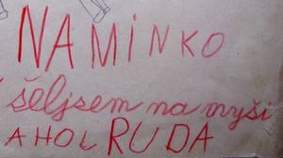
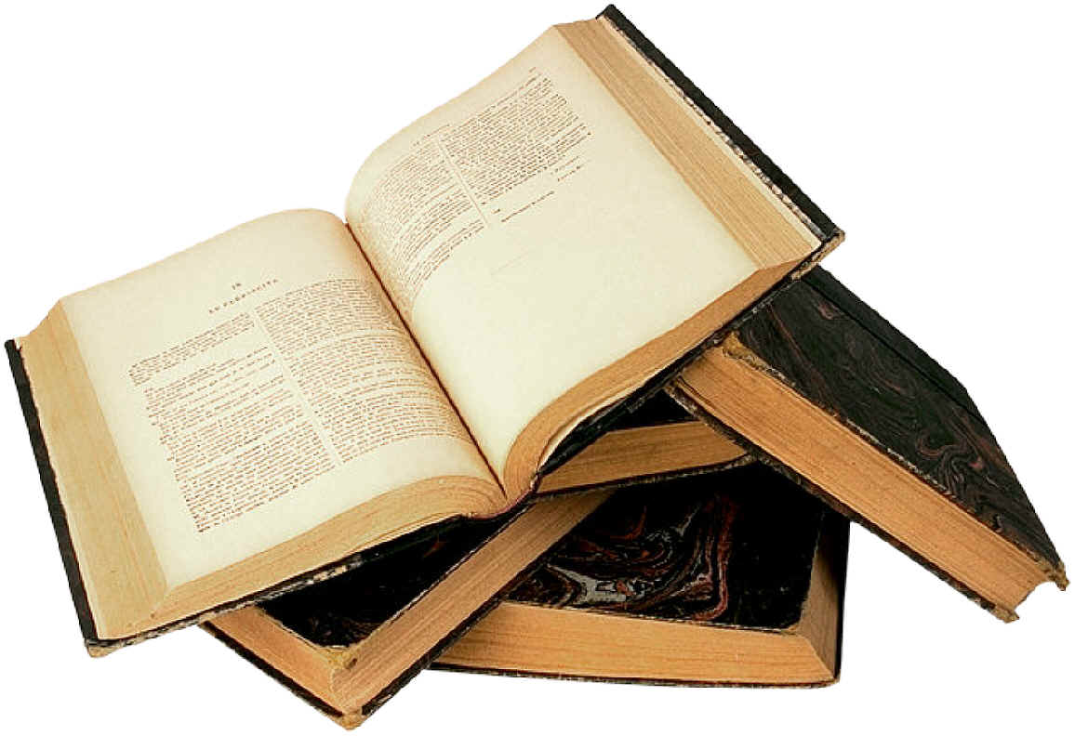
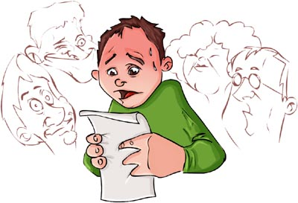
Každý text nese rysy jednoho nebo více stylů
- prostě sdělovací
- administrativní
- publicistický
- umělecký
- odborný
- řečnický

Slide 4
Texty jakého stylu
čteme v literatuře?
jsou v novinách?
hledáme na referát?
jsou zákony?

Slide 5

Rozdělení literatury

Slide 6
1. Umělecká - beletrie
Co je jejím hlavním cílem? (Proč ji lidé čtou?)
zapůsobit – přinést umělecký zážitek – …
Většinou vychází z fikčních (vymyšlených) skutečností.
Dělí se na:
- poezii
- prózu
- drama

Slide 7
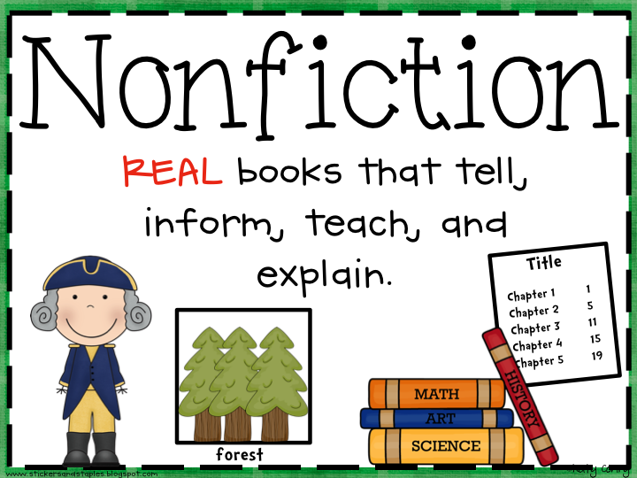


Slide 8
2. Věcná
odborná
populárně naučná
Cíl?
poučit – přinést nové poznatky
Pro koho?
Pro ty, kteří už mají o daném oboru jisté znalosti – profesionály.
Cíl?
poučit, ale také zaujmout
Pro koho?
Pro nepoučeného čtenáře – amatéry.
Vychází ze skutečného světa.

Slide 9
Rozhodni o každé knize, kam patří.
Zdůvodni proč.

Slide 10
Ptejte se knihovny…
Dobrý den, zajímalo by mě, co vše se dá zařadit do
populárně naučné literatury. Musím napsat do přihlášky na VŠ seznam přečtené
populárně naučné literatury z oboru (historie). A když se budu ptát
konkrétně, dá se do této literatury zařadit historický román?

Slide 11
Práce s odborným textem - opakování

Slide 12
1.otázky
2. klíčová slova
3. hlavní myšlenka
4. poznámky
5. hodnoť
6. ptej se dál
7. sdílej

Slide 13
Úkol – příští pondělí
1. Vybrat si téma referátu týkající se Tvého zájmu.
2. Donést do školy 3 odborné / populárně naučné zdroje ke svému tématu.
- alespoň 1 kniha
- můžete využít dnešní článek
3. Problém: nemůžu najít knihu, nemám dost zdrojů… - napsat mi do čtvrtka.

